Slide 1
Vaxtaákvörðun
Stefnuyfirlýsing peningastefnunefndar
Kynningarfundur
26. ágúst 2020

Slide 2



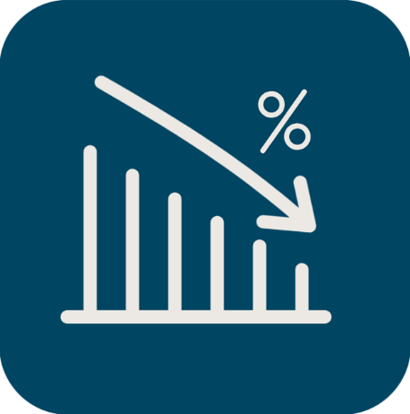


Peningamál í hnotskurn
COVID-19 veldur usla í heims-búskapnum
Gríðarlegt högg fyrir fluggeirann og ferða-þjónustu hér á landi
Eftir mikinn samdrátt í vor jókst einka-neyslan töluvert í sumar
Horfur á minni efnahags-samdrætti í ár en spáð var í maí
Mikil fækkun starfa og atvinnuleysi í sögulegar hæðir
Verðbólga hefur heldur aukist og verður meiri en spáð var í maí

Slide 3
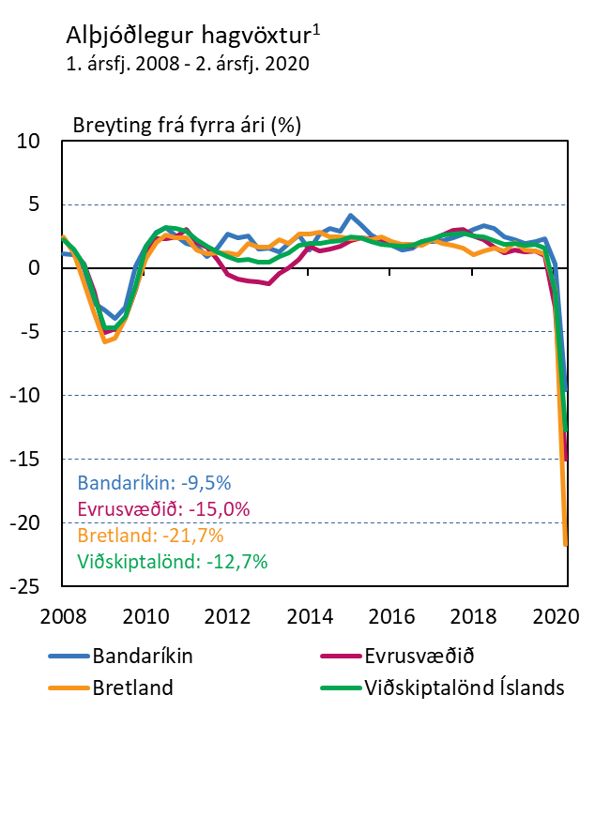
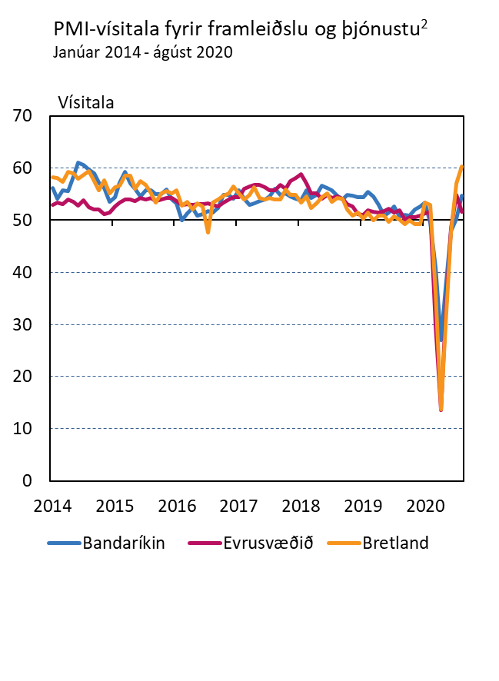
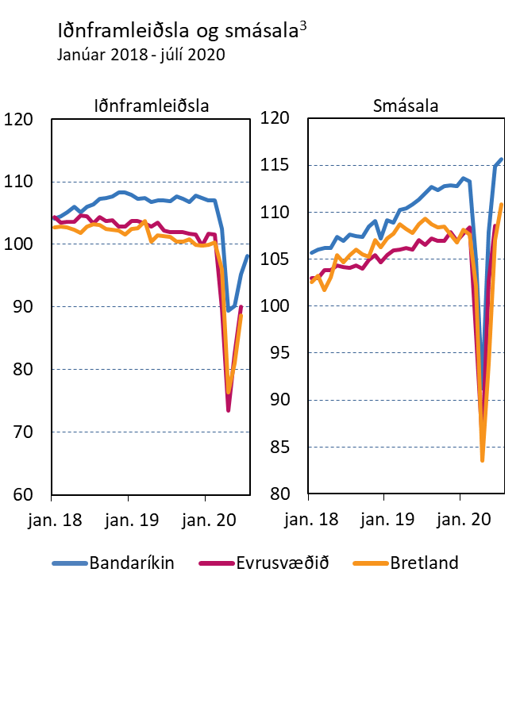
Sögulegur samdráttur á Q2 en viðsnúningur á Q3
COVID-19 og aðgerðir til að hemja útbreiðslu faraldursins hafa valdið gríðarlegum usla í heimsbúskapnum: VLF í helstu viðskiptalöndum dróst saman um 1,9% á Q1 og útlit er fyrir 12,7% samdrátt á Q2 – sá mesti sem mælst hefur frá seinna stríði
Framleiðsluvísitölur hafa hins vegar hækkað töluvert frá því í maí og iðnframleiðsla og smásala aukist nokkuð
1. Grunnspá Seðlabankans 2. ársfj. 2020 fyrir helstu viðskiptalönd. 2. PMI-vísitala Markit fyrir framleiðslu og þjónustu (Composite Output Purchasing Managers' Index). Vísitalan er birt mánaðarlega og er árstíðarleiðrétt. Þegar gildi vísitölunnar er yfir 50 táknar það vöxt milli mánaða en ef hún er undir 50 táknar það samdrátt. 3. Mánaðarlegar árstíðarleiðréttar magnvísitölur (2016 = 100).
Heimildir: Refinitiv Datastream, Seðlabanki Íslands.

Slide 4
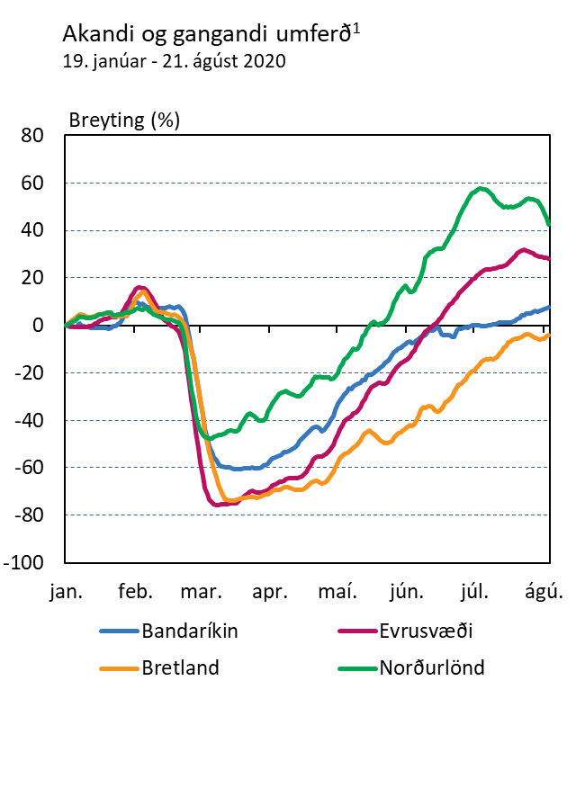
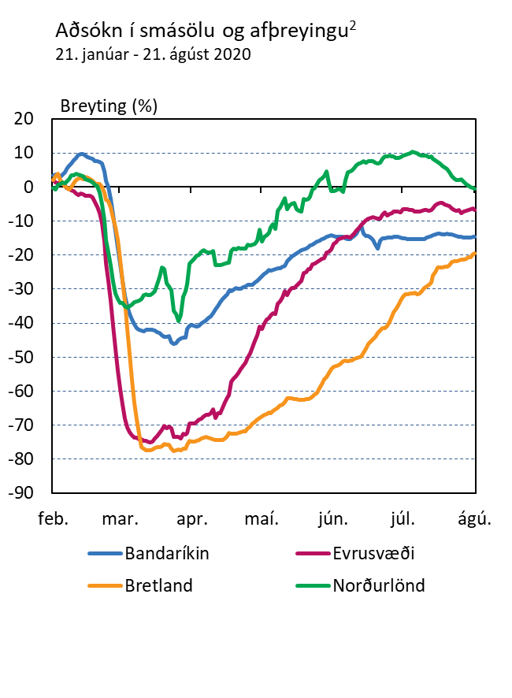
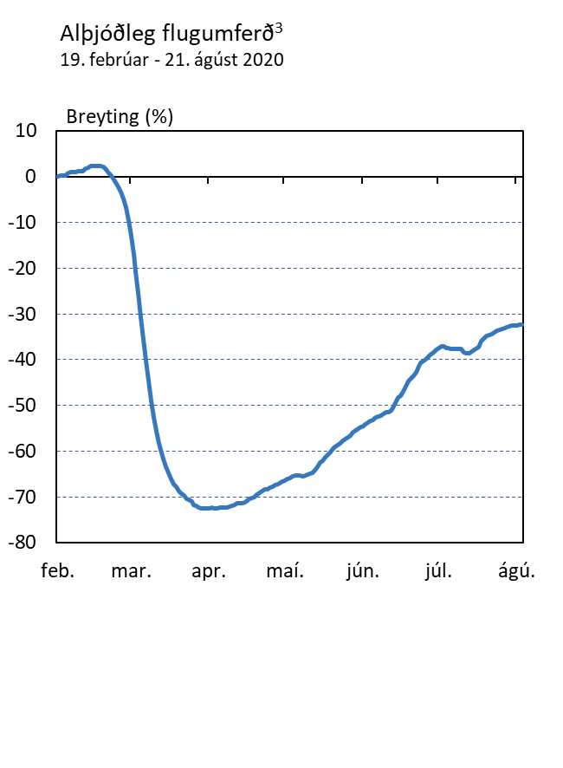
Hátíðnigögn benda til bata en óvíst um framhaldið
Vísbendingar um viðsnúning í heimsbúskapnum má sjá í tölum um að fólk sé töluvert meira á ferðinni nú en í mars og apríl …
… og smásala og aðsókn í afþreyingu hafa aukist töluvert samhliða fækkun smita og slökun sóttvarna …
… en ferðalög milli landa eru enn um 30% undir því sem var áður en farsóttin skall á – og nýjustu tölur gætu bent til bakslags
1. Akandi og gangandi umferð samkvæmt Apple Mobility Trends. Breyting frá 19. janúar 2020 (7 daga hreyfanlegt meðaltal). Norðurlöndin eru meðaltal Danmerkur, Noregs og Svíþjóðar. 2. Fjöldi heimsókna á veitingahús, kaffihús, verslunarmiðstöðvar, skemmtigarða, söfn og kvikmyndahús samkvæmt Google. Breyting frá tímabilinu 3. janúar - 6. febrúar 2020 (7 daga hreyfanlegt meðaltal). Norðurlöndin eru meðaltal Danmerkur, Noregs og Svíþjóðar. 3. Breyting frá 19. febrúar 2020 (7 daga hreyfanlegt meðaltal).
Heimildir: Apple Mobility Trends, Flight Radar, Google.

Slide 5
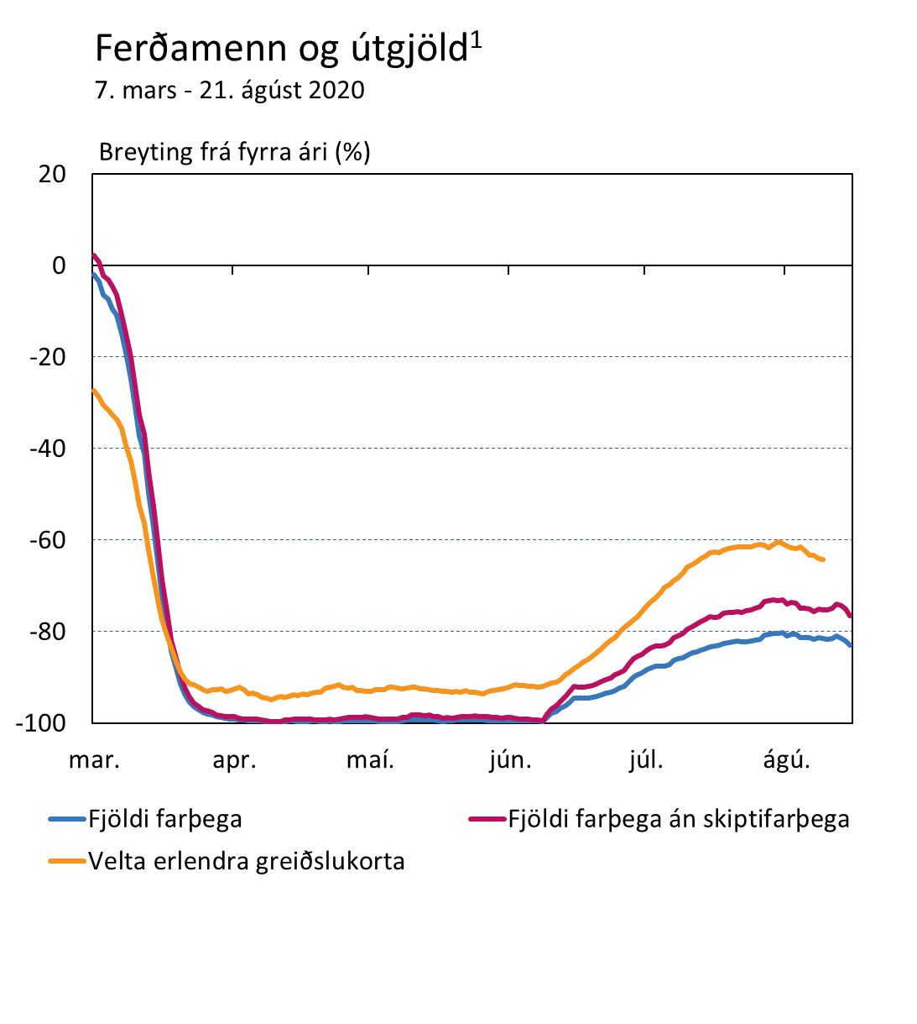
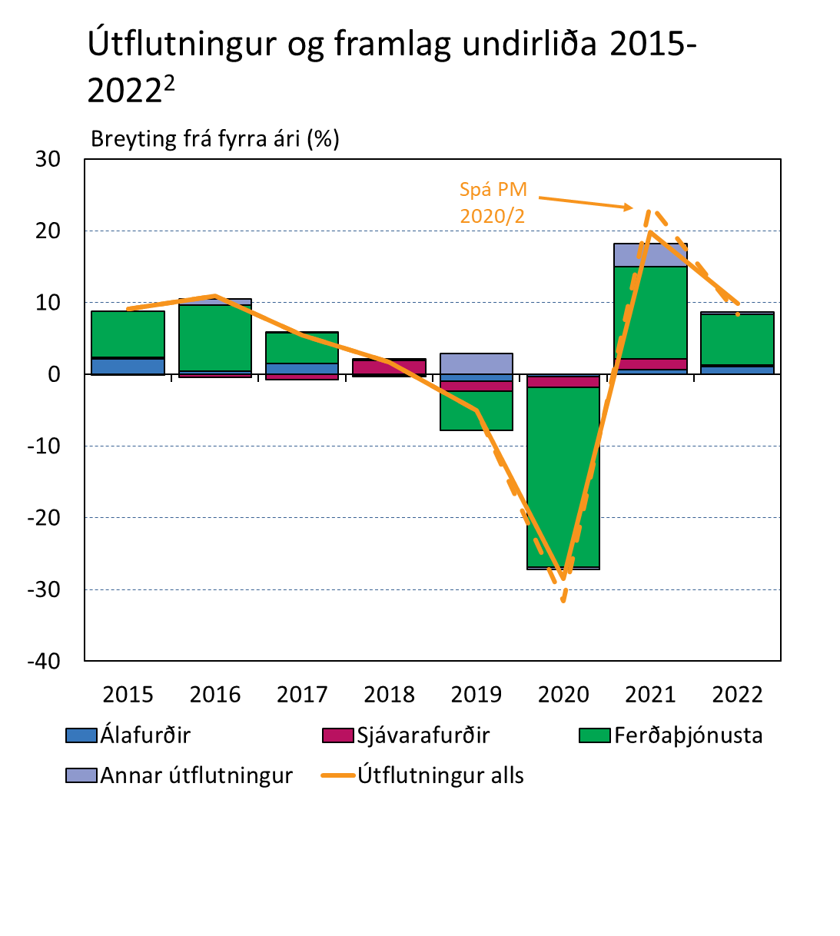
Horfur á minni samdrætti útflutnings en spáð í maí
Algert hrun varð í komum ferðamanna til landsins: daglegur fjöldi ferðamanna til landsins nú um 20% af því sem hann var í fyrra
Batinn í júlí og ágúst meiri en spáð var og þrátt fyrir bakslag er spáð heldur minni fækkun farþega í ár en í maí: 76% í stað 81%
Einnig minni samdráttur í útflutningi sjávarafurða og því útlit fyrir minni samdrátt útflutnings en spáð í maí
1. Fjöldi farþega sem fór daglega um Keflavíkurflugvöll. Tölur fyrir árið 2019 eru án farþega WOW Air. Greiðslukortatölur eru samtala debet- og kreditkorta útgefin af erlendum aðilum. 7 daga hreyfanlegt meðaltal. 2. Vegna keðjutengingar getur verið að samtala undirliðanna sé ekki jöfn útflutningi alls. Álútflutningur skv. skilgreiningu þjóðhagsreikninga. Ferðaþjónusta er samtala á „ferðalögum“ og „farþegaflutningum með flugi“. Grunnspá Seðlabankans 2020-2022. Brotalína sýnir spá frá PM 2020/2.
Heimildir: Hagstofa Íslands, Isavia, Seðlabanki Íslands.

Slide 6
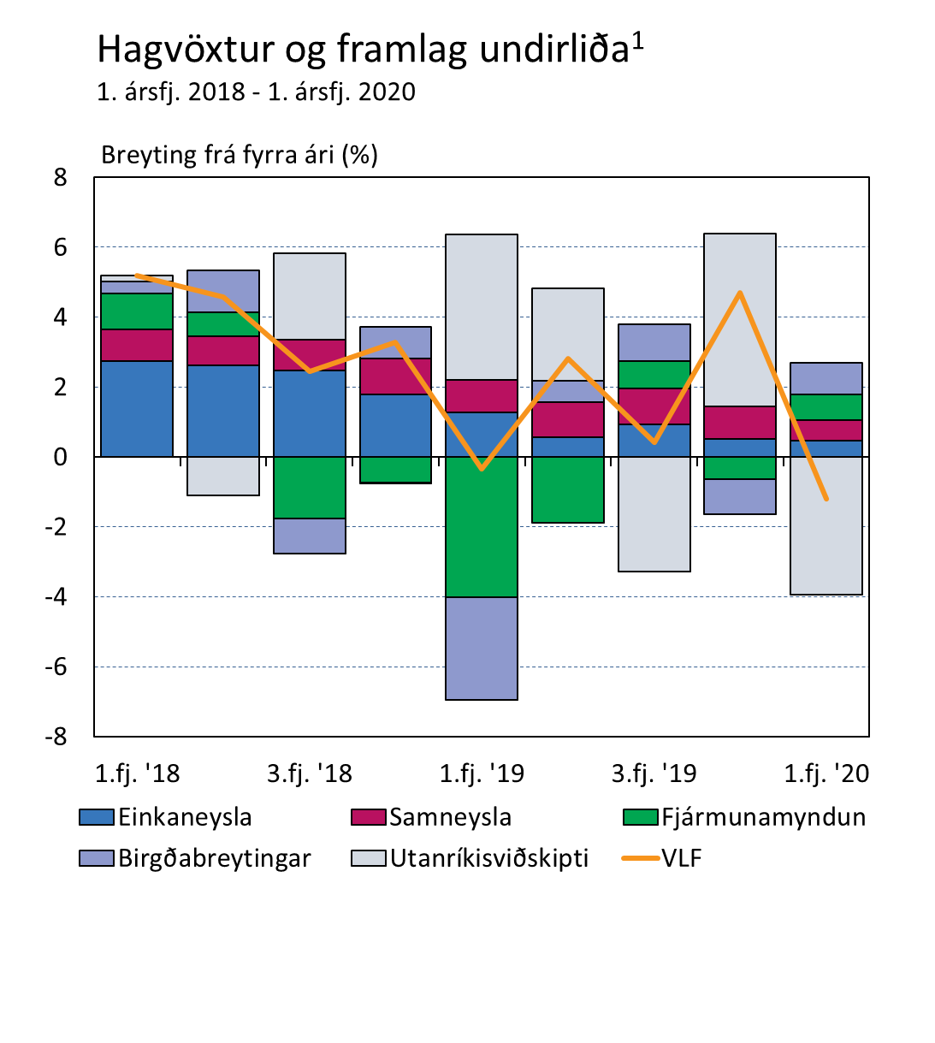
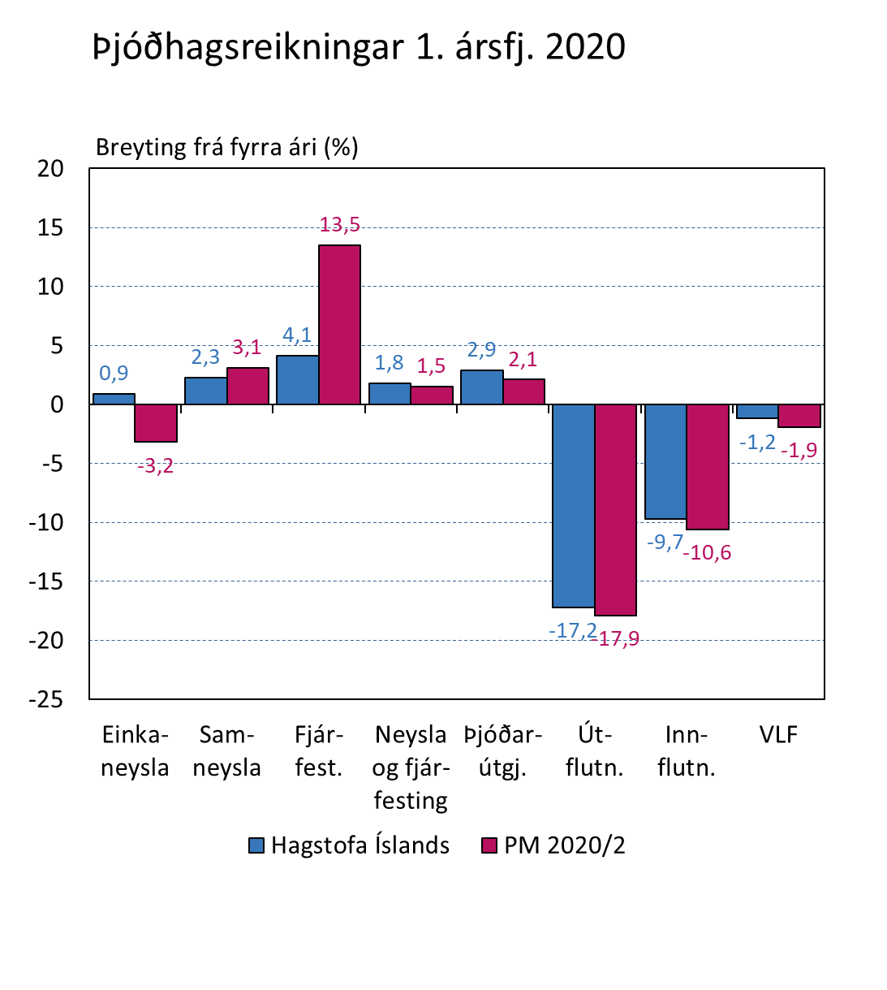
VLF dróst heldur minna saman á Q1 en spáð í maí
VLF dróst saman um 1,2% á Q1: þjóðarútgjöld jukust um 2,9% en á móti kom 4 prósentna neikvætt framlag utanríkisviðskipta
Heldur minni samdráttur en spáð var í PM 2020/2: einkaneysla reyndist sterkari en á móti vó veikari fjárfesting
Líklegt að einkaneyslan verði endurskoðuð niður á við þegar fyllri upplýsingar um áhrif farsóttar á einkaneyslu í mars liggja fyrir
1. Vegna keðjutengingar getur verið að samtala undirliðanna sé ekki jöfn hagvextinum.
Heimildir: Hagstofa Íslands, Seðlabanki Íslands.

Slide 7
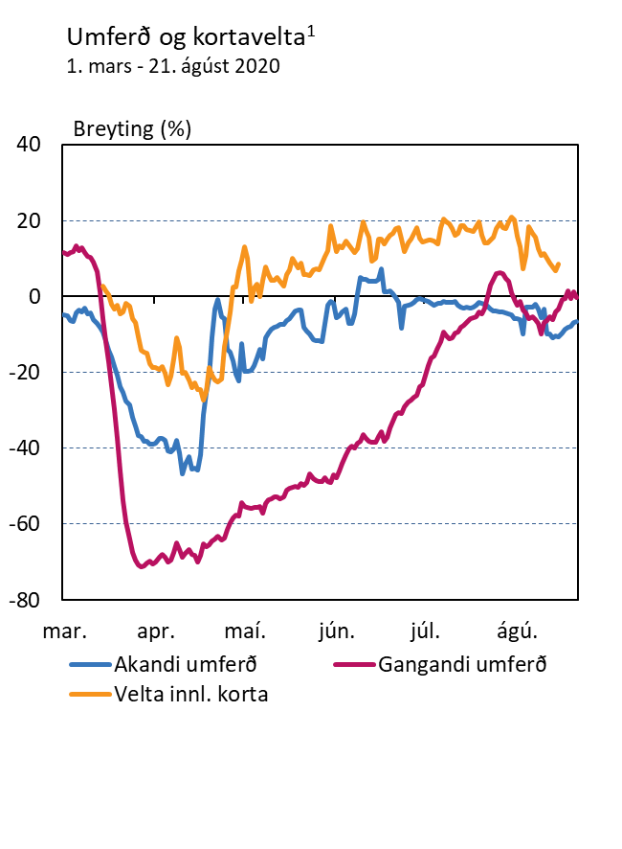
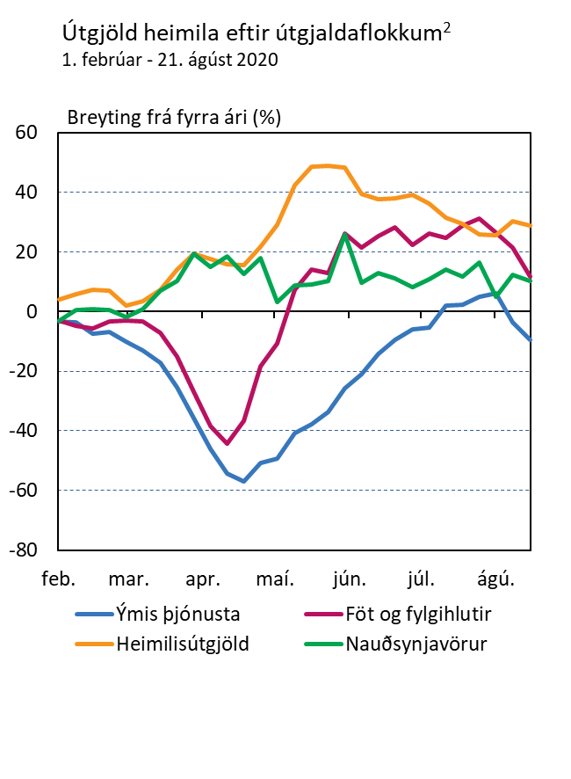
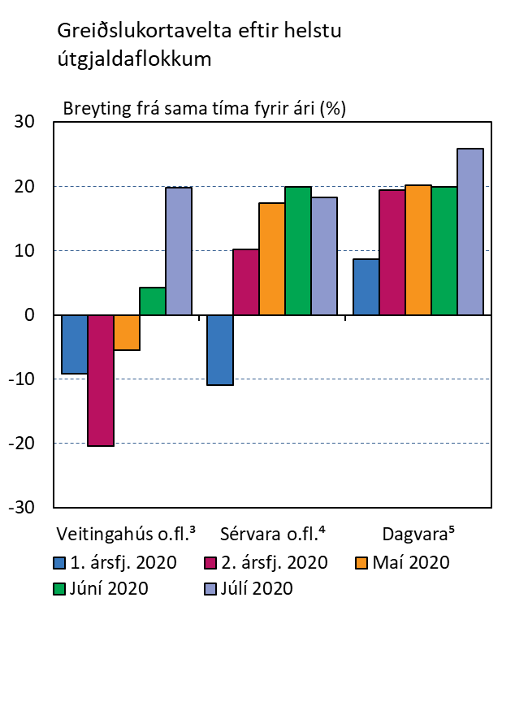
Vísbendingar um viðspyrnu einkaneyslu í sumar
Farsóttin og sóttvarnaraðgerðir höfðu veruleg áhrif á efnahagsumsvif í mars og apríl: akandi og gangandi umferð dróst verulega saman og útgjöld heimila minnkuðu mikið: kortagögn benda til að samdrátturinn hafi mestur verið um 23% um miðjan apríl … en að viðsnúningur hafi orðið í maí og júní – þótt kraftur batans sé mismikill eftir útgjaldaflokkum
1. Akandi umferð er umferð um Hafnarfjarðarveg sunnan Kópavogslækjar, Reykjanesbraut við Dalveg í Kópavogi og Vesturlandsveg ofan Ártúnsbrekku. Gangandi umferð samkvæmt Apple Mobility Trends. Greiðslukortatölur eru samtala debet- og kreditkorta útgefin af innlendum aðilum. Gangandi umferð breyting frá 13. jan. 2020 en hinar raðirnar breyting frá fyrra ári (umferðargögn 7 daga hreyfanlegt meðaltal en greiðslukortagögn 14 daga hreyfanlegt meðaltal). 2. Ýmis þjónusta á við veitingastaði, leikhús, líkamsræktarstöðvar o.fl. Heimilisútgjöld eiga við kaup á raftækjum, húsgögnum og í byggingavöruverslunum (28 daga hreyfanlegt meðaltal). 3. Veitingahús, gisting, flutningar, pakkaferðir, tollfrjáls verslun, menning og afþreying, snyrting og ýmis persónuleg þjónusta. 4. Raf- og heimilistæki, húsbúnaður, fatnaður, önnur sérvara og ýmis sérhæfð þjónusta. 5. Dagvöruverslun og stórmarkaðir.
Heimildir: Apple Mobility Trends, Hagstofa Íslands, Markaðsvakt Meniga, Rannsóknarsetur verslunarinnar, Vegagerðin, Seðlabanki Íslands.

Slide 8
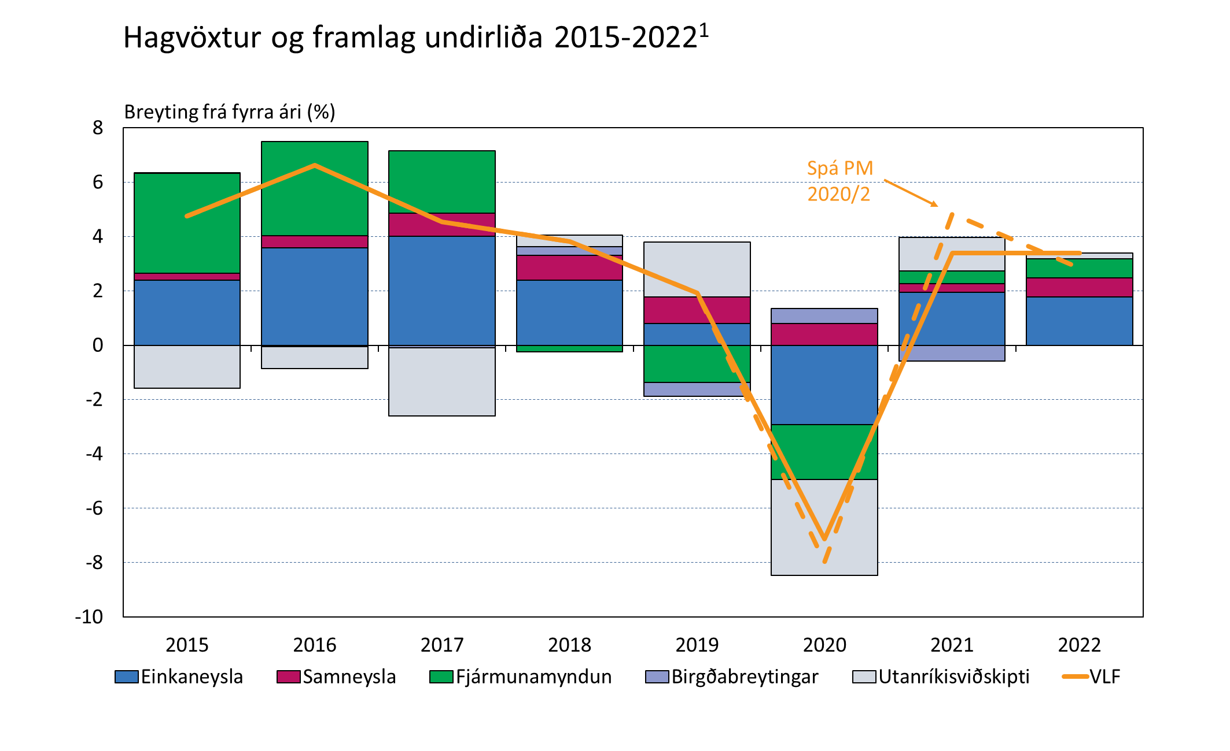
Verulegur samdráttur í ár en þó minni en spáð í maí
Talið að VLF hafi dregist saman um tæplega 11% á Q2 en í maí var gert ráð fyrir tæplega 15% samdrætti – vegur þyngst að neysluútgjöld heimila virðast ekki hafa gefið eins mikið eftir og þá var óttast
Þótt horfur fyrir seinni hluta ársins séu heldur lakari en í maí er talið að samdrátturinn í ár verði 7,1% í stað 8% í maíspánni
1. Grunnspá Seðlabankans 2020-2022. Brotalína sýnir spá frá PM 2020/2.
Heimildir: Hagstofa Íslands, Seðlabanki Íslands.

Slide 9
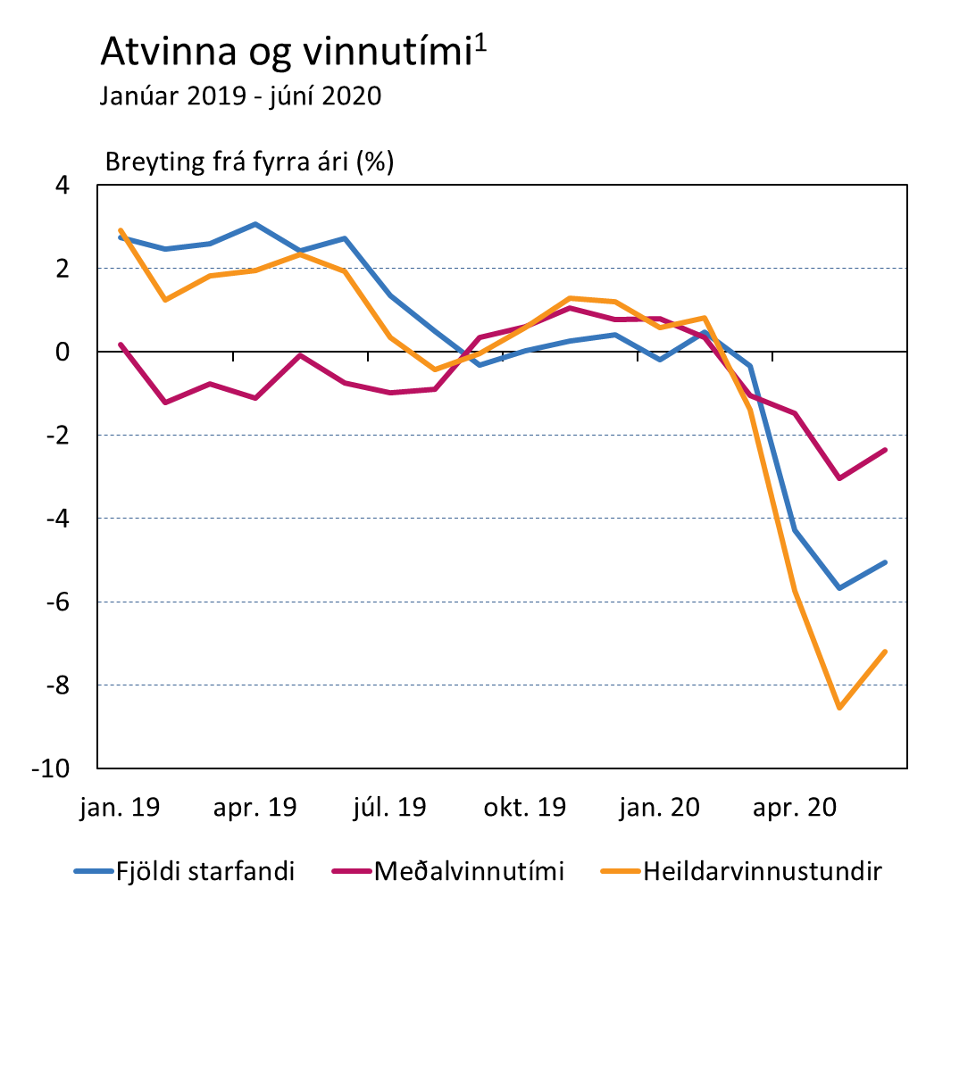
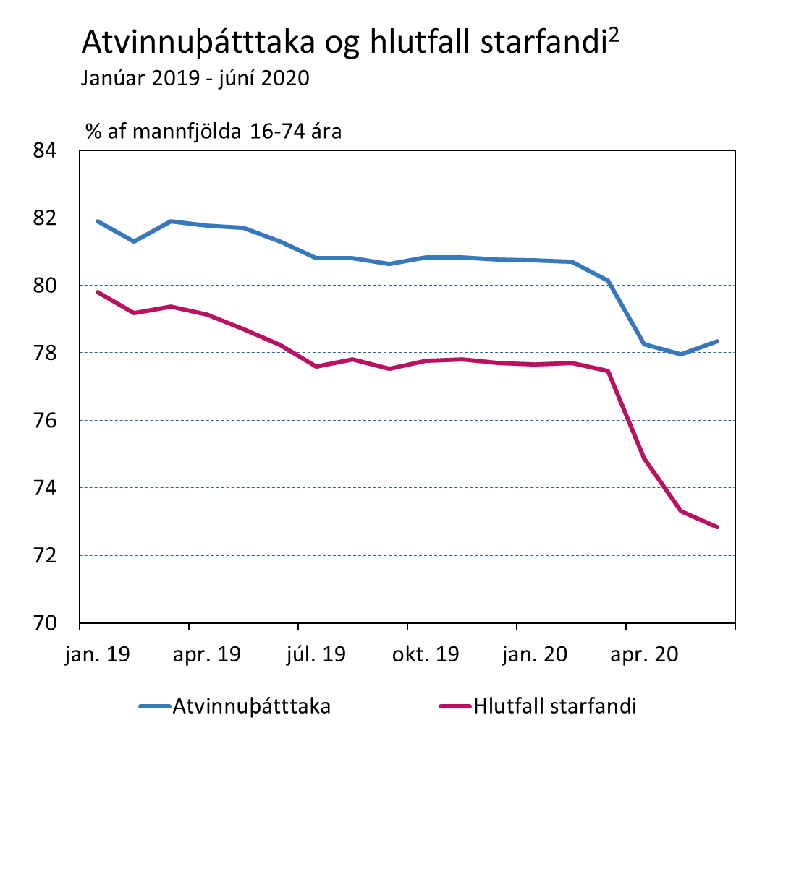
Faraldurinn hefur mikil áhrif á vinnumarkaðinn …
Samkvæmt VMK fækkaði störfum um 5,1% á Q2 og vinnutími styttist um 2,3% – 7,2% fækkun heildarvinnustunda sú mesta frá Q3/2009 … en nokkru minni fækkun en spáð í PM 2020/2 (en VMK gæti vanmetið fækkun starfa og styttingu vinnutíma)
Atvinnuþátttaka minnkaði einnig verulega og er í sögulegu lágmarki – fólki utan vinnumarkaðar hefur því fjölgað mikið
1. Þriggja mánaða hreyfanlegt meðaltal. 2. Árstíðarleiðrétt þriggja mánaða hreyfanlegt meðaltal.
Heimildir: Hagstofa Íslands, Seðlabanki Íslands.

Slide 10
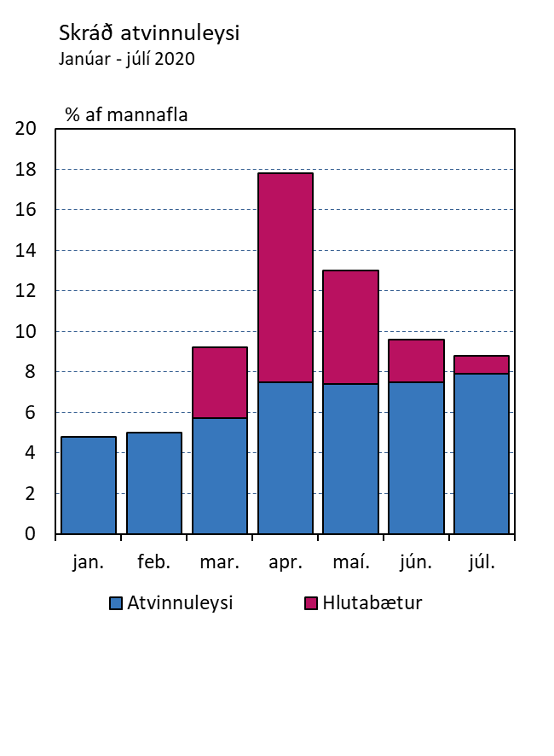
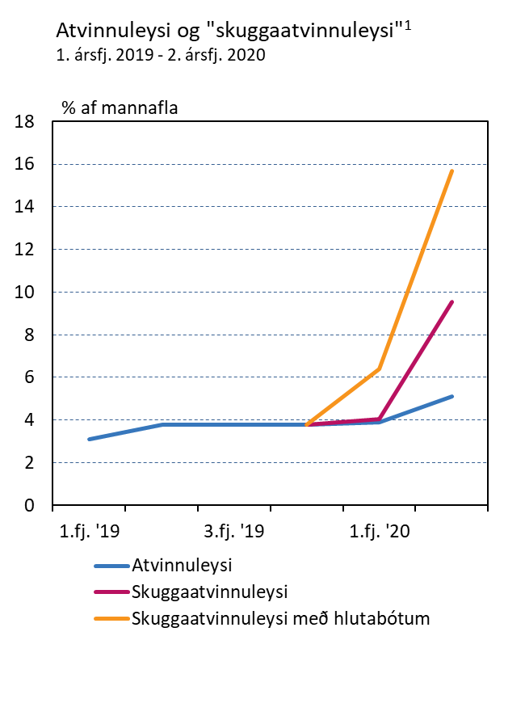
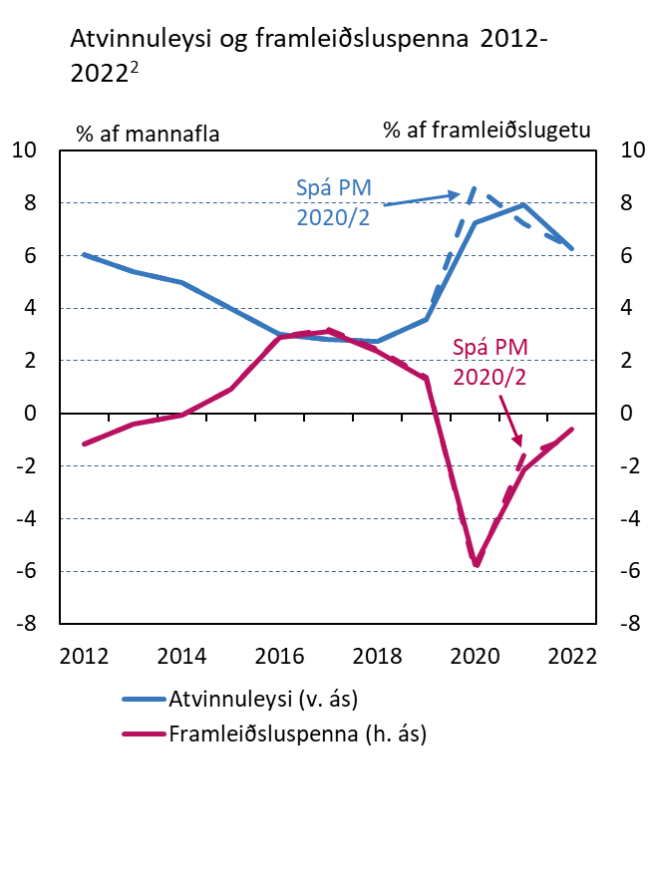
… og atvinnuleysi hefur aukist mikið
Atvinnuleysi hefur aukist hratt og var 6,8% á Q2 skv. VMK (5,1% árstíðarleiðrétt) en skráð atvinnuleysi var komið í 7,9% í júlí
Atvinnuleysi hefði aukist enn meira ef hluti þeirra sem misstu vinnu hefðu ekki horfið af vinnumarkaði og ef ekki hefði komið til hlutabótaleiðar stjórnvalda … talið að atvinnuleysi nái hámarki í 10% í lok árs en verði 7,2% að meðaltali á árinu öllu
1. Skuggaatvinnuleysi tekur einnig tillit til þeirra sem mælast utan vinnumarkaðar og skuggaatvinnuleysi með hlutabótum bætir við fjölda á hlutabótum margfaldað með bótahlutfalli. Árstíðarleiðréttar tölur. 2. Grunnspá Seðlabankans 2020-2022. Brotalínur sýna spá frá PM 2020/2.
Heimildir: Hagstofa Íslands, Vinnumálastofnun, Seðlabanki Íslands.

Slide 11
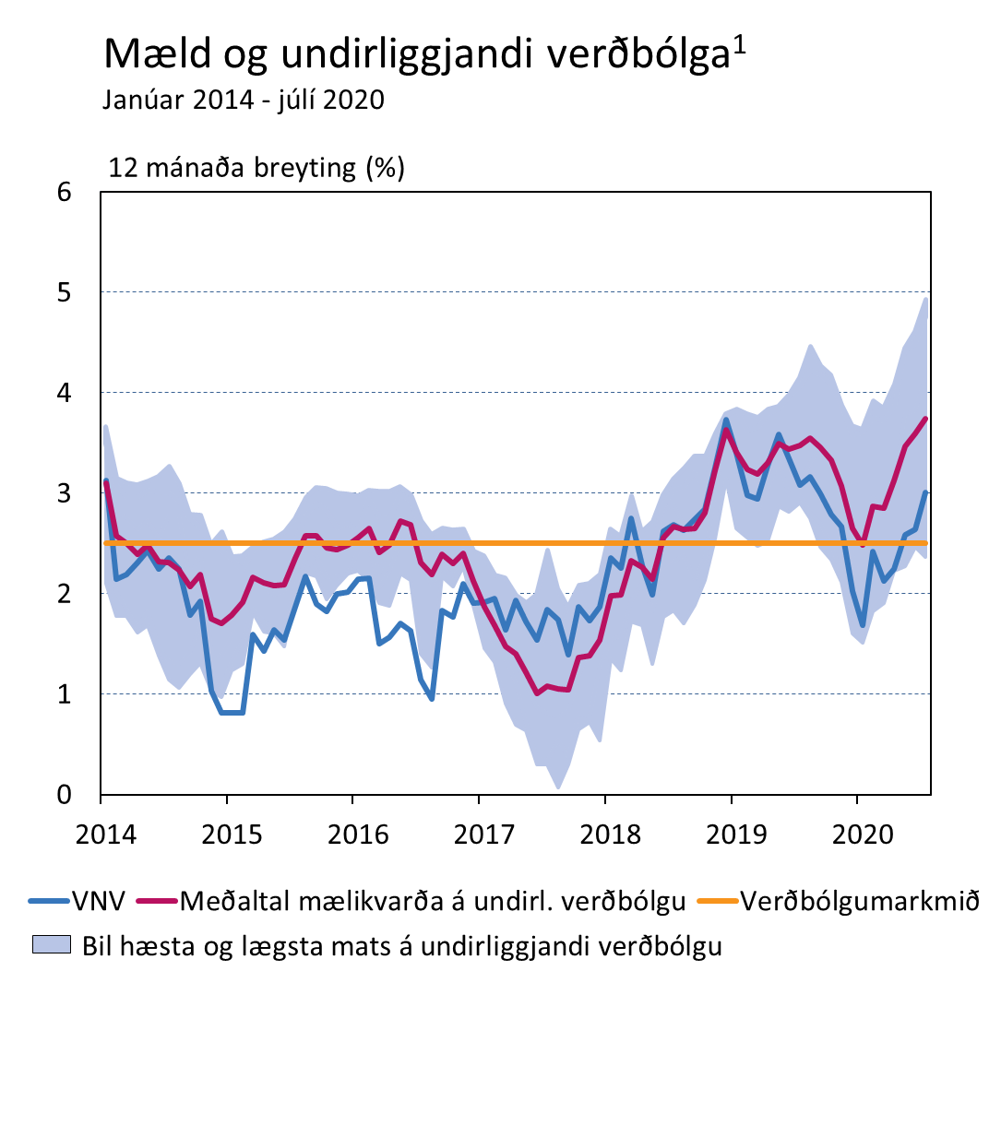
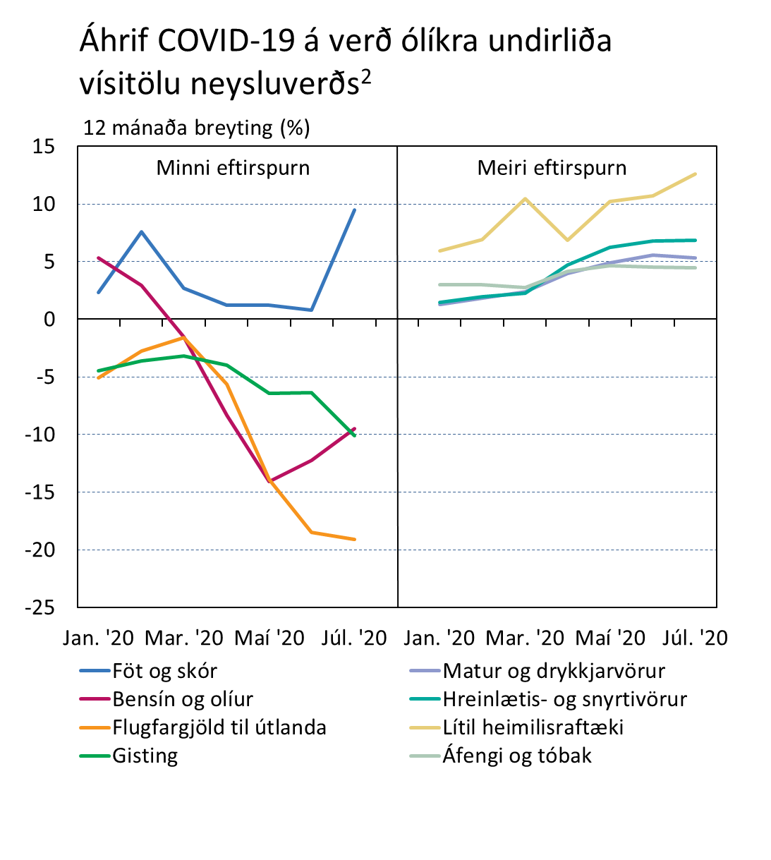
Verðbólga hefur aukist á ný …
Verðbólga mældist 2,5% á Q2 en var komin í 3% í júlí – undirliggjandi verðbólga er meiri og var 3,7% í júlí (þar vega m.a. minni áhrif lækkunar bensínverðs og raunvaxtakostnaðar húsnæðislána) … hækkun innfluttrar vöru vegur þyngst en einnig mældist nokkur hækkun vörutegunda sem eftirspurn jókst eftir í sóttvarnaraðgerðum
1. Undirliggjandi verðbólga er mæld með kjarnavísitölu (áhrif óbeinna skatta, sveiflukenndra matvöruliða, bensíns, opinberrar þjónustu og raunvaxtakostnaðar húsnæðislána eru undanskilin) og tölfræðilegum mælikvörðum (vegið miðgildi, klippt meðaltal, kvikt þáttalíkan og sameiginlegur þáttur VNV). 2. Valdir undirliðir. Flugfargjöld til útlanda og lítil heimilisraftæki eru 3 mánaða hreyfanlegt meðaltal.
Heimildir: Hagstofa Íslands, Seðlabanki Íslands.

Slide 12
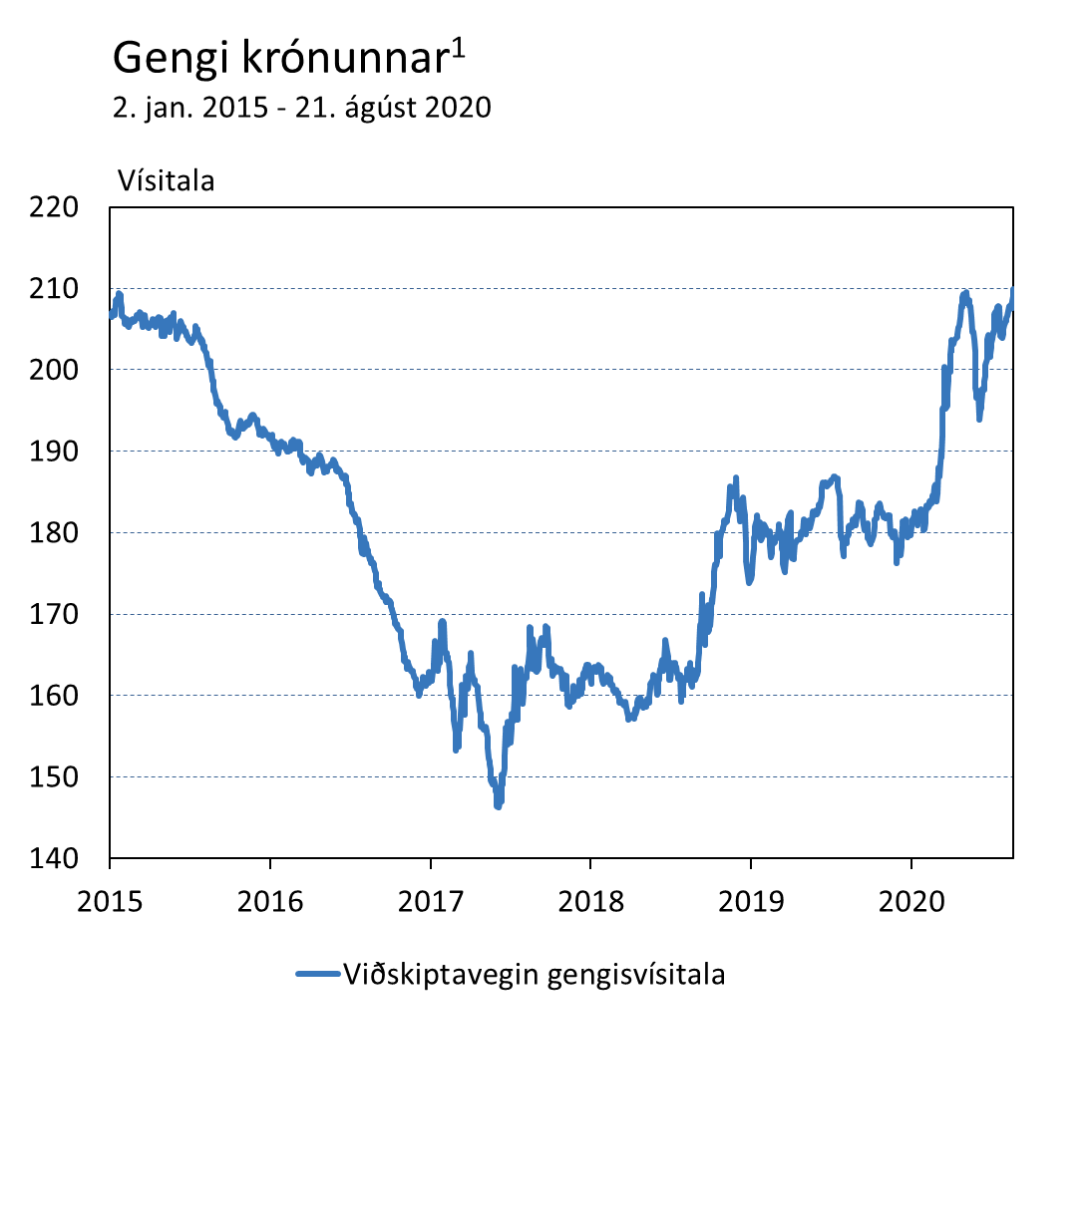
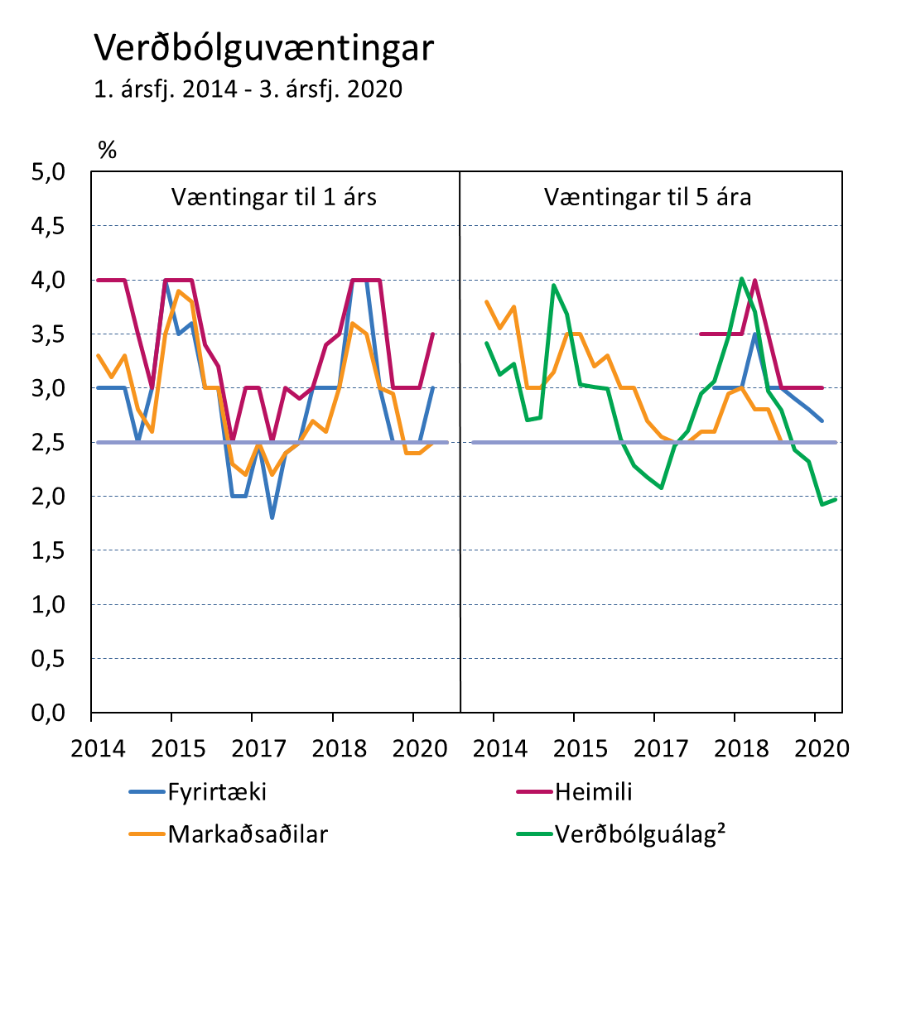
… í kjölfar lækkunar ISK en kjölfesta væntinga heldur
Gengi ISK tók að lækka í lok febrúar þegar faraldur brast á: hafði lækkað um 12% snemma í maí … hækkaði á ný er leið á maí en lækkaði aftur í sumar og er nú 12% lægra en í lok febrúar og 14% lægra en fyrir ári … þrátt fyrir þetta eru verðbólguvæntingar á alla mælikvarða ýmist óbreyttar eða lægri en fyrir ári og við markmið á flesta þeirra
1. Verð erlendra gjaldmiðla í krónum (þröng viðskiptavog). 2. Nýjasta gildið er meðaltal daglegra gilda frá 1. júlí til 21. ágúst 2020.
Heimildir: Gallup, Seðlabanki Íslands.

Slide 13
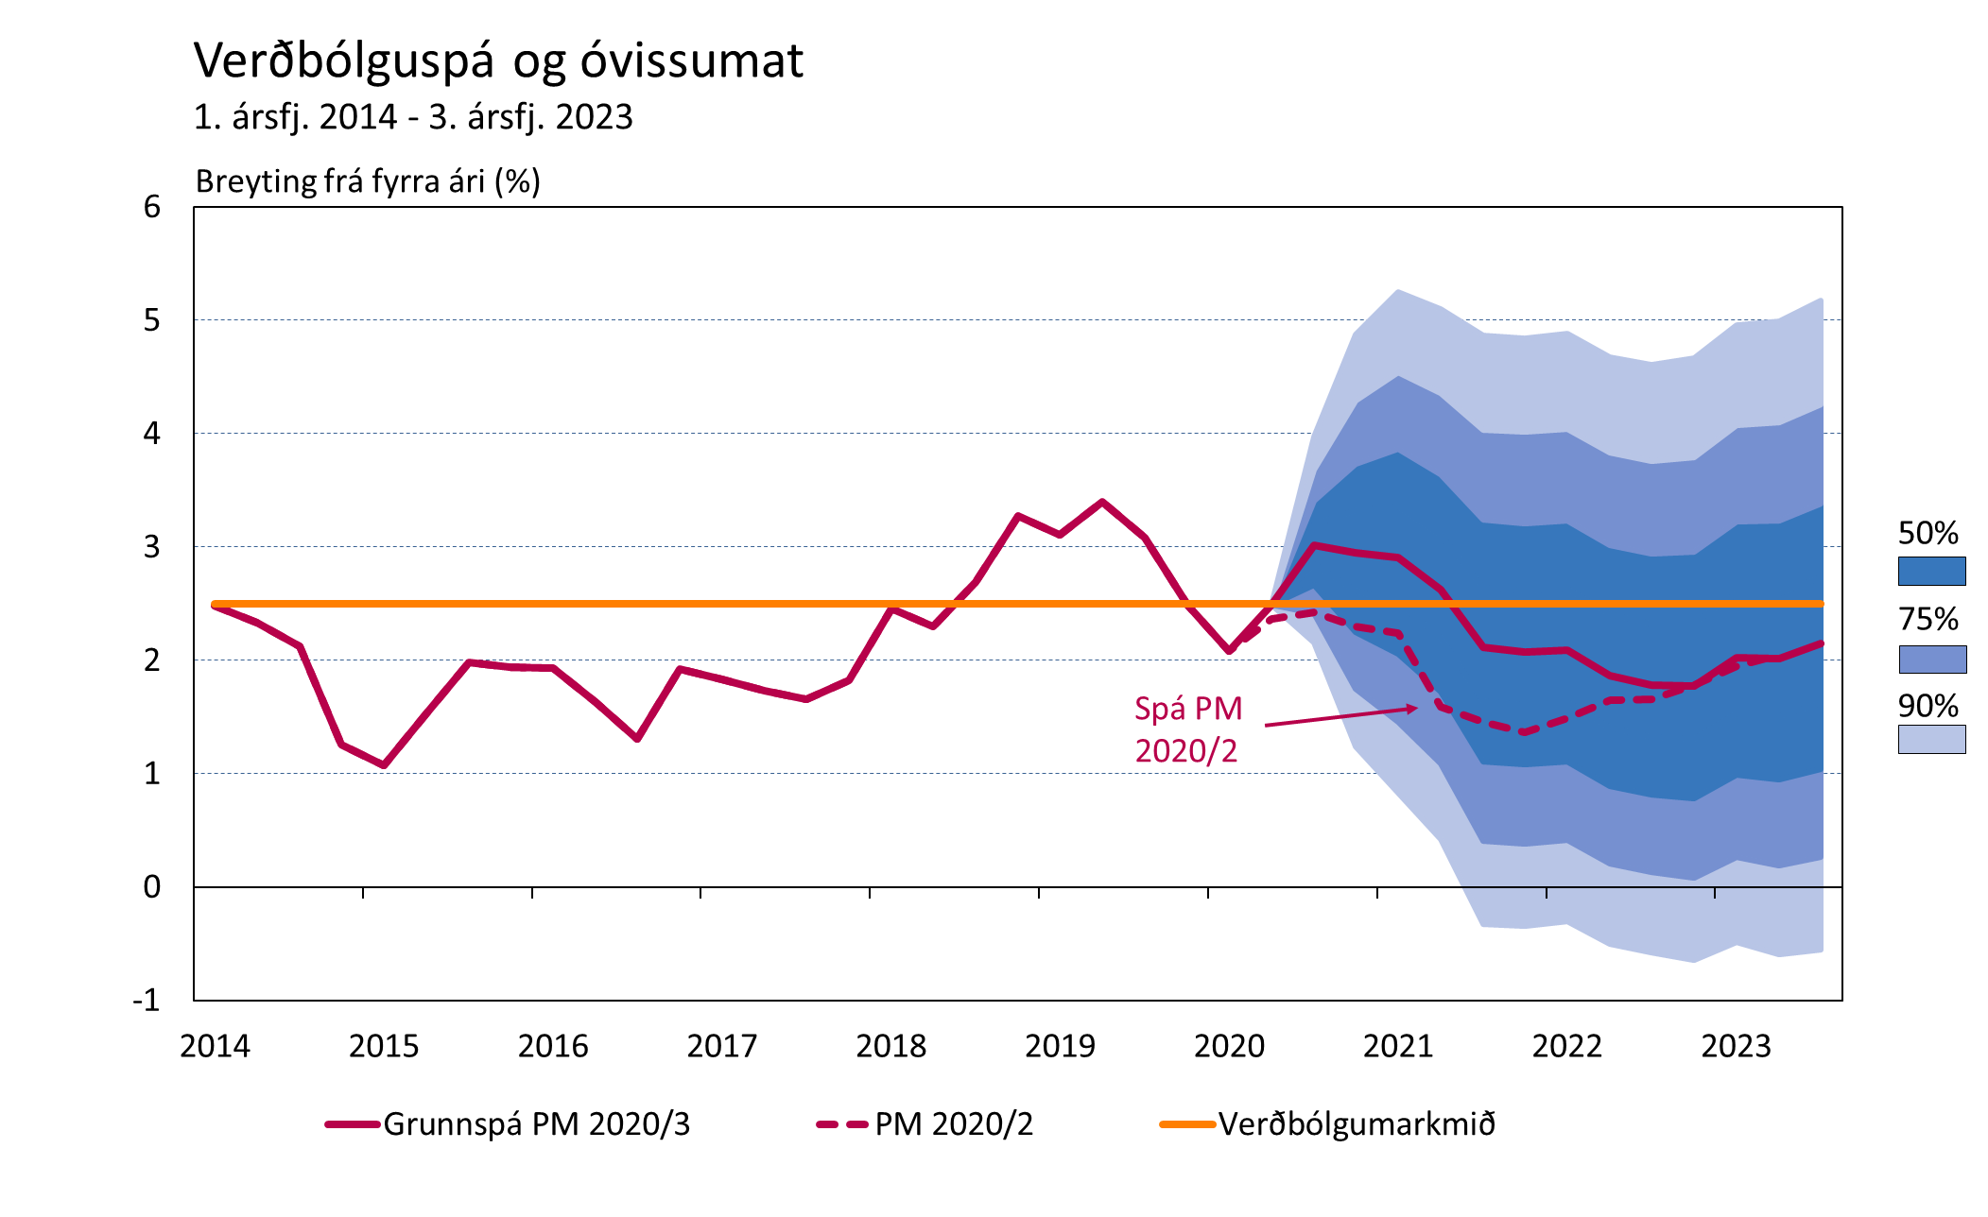
Meiri verðbólga fram á næsta ár en spáð var í maí
Spáð að verðbólga verði um 3% út árið en taki síðan smám saman að hjaðna og verði um 2% á seinni hluta tímabilsins
Meiri verðbólga og minni slaki í upphafi spátíma, ásamt minni lækkun alþjóðlegs olíu- og hrávöruverðs, skýra af hverju verðbólga hjaðnar hægar en spáð var í maí – en horfur á seinni hluta spátímans breytast lítið
Heimildir: Hagstofa Íslands, Seðlabanki Íslands.

Slide 14
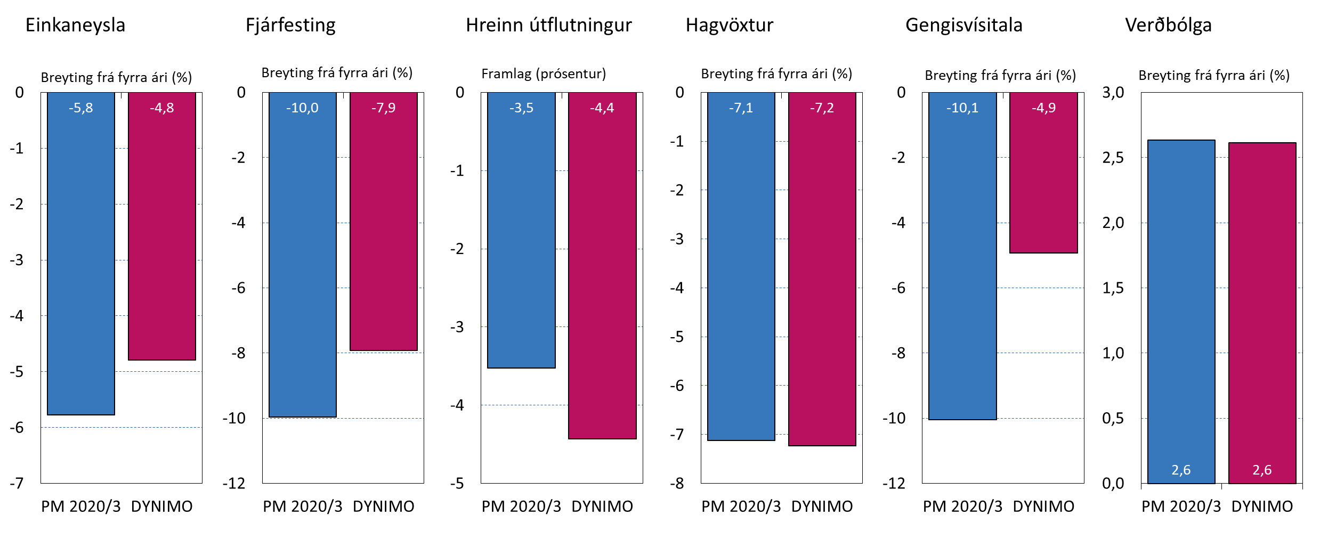
Tvö líkön … nánast sama spáin fyrir 2020
Samkvæmt DYNIMO-líkani bankans gefur innlend eftirspurn ekki eins mikið eftir í ár og samkvæmt spá PM 2020/3 …
… á móti kemur neikvæðara framlag utanríkisviðskipta sem endurspeglar spá um hærri gengi ISK samkvæmt DYNIMO
Samdráttur VLF er hins vegar nánast sá sami og í grunnspá og það sama á við um verbólguhorfur
Heimild: Seðlabanki Íslands.

Slide 15




Peningamál í hnotskurn
COVID-19 veldur usla í heims-búskapnum
Gríðarlegt högg fyrir fluggeirann og ferða-þjónustu hér á landi
Eftir mikinn samdrátt í vor jókst einka-neyslan töluvert í sumar
Horfur á minni efnahags-samdrætti í ár en spáð var í maí
Mikil fækkun starfa og atvinnuleysi í sögulegar hæðir
Verðbólga hefur heldur aukist og verður meiri en spáð var í maí
Ritið í heild
Power Point myndir
Tíst
Kynning aðalhagfræðings
Myndagögn

